Slide 1
Своя игра Разработал: Косов В.Н.

Slide 2
Узлы 1 | Узлы 2 | Узлы 3 | Узлы 4 | Узлы 5 | Узлы 6
Ориентирование 1 | Ориентирование 2 | Ориентирование 3 | Ориентирование 4 | Ориентирование 5 | Ориентирование 6
Снаряжение 1 | Снаряжение 2 | Снаряжение 3 | Снаряжение 4 | Снаряжение 5 | Снаряжение 6
Медицина 1 | Медицина 2 | Медицина 3 | Медицина 4 | Медицина 5 | Медицина 6
Покушать 1 | Покушать 2 | Покушать 3 | Покушать 4 | Покушать 5 | Покушать 6
Сюрприз 1 | Сюрприз 2 | Сюрприз 3 | Сюрприз 4 | Сюрприз 5 | Сюрприз 6

Slide 3
Узлы 1
Выберите лишний узел: а)прямой б)встречный в)ткацкий г)брамшкотовый

Slide 4
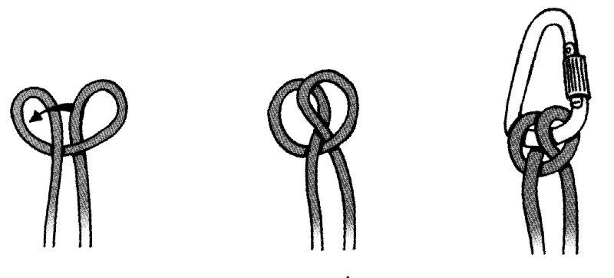
Узлы 2
Какой узел изображён на рисунке?

Slide 5
Узлы 3
Какой узел соответствует данному описанию?
Узел завязывается репшнуром (6 мм) на основной веревке (диаметром 10-12 мм). Репшнур складывается пополам, им обносится веревка. Затем операция повторяется. После этого узел затягивается, распрямляется и завязывается контрольный узел. Контрольный узел не нужен, если репшнур предварительно завязан в петлю узлом «встречный» или «грейпвайн».

Slide 6
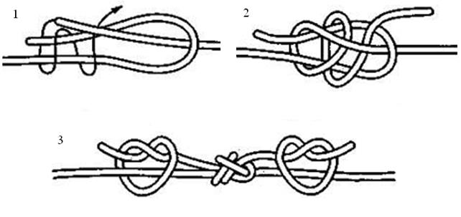
Узлы 4
Какой узел изображён на рисунке?

Slide 7
Узлы 5
Назовите 2 узла для связывания веревок одинакового диаметра из приведенных ниже. А) Стремя Б) Проводник В) Встречная восьмерка Г) Прямой Д) Заячьи уши

Slide 8
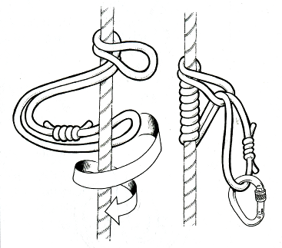
Узлы 6
Какой узел изображён на рисунке?

Slide 9
Ориентирование 1
Вставьте пропущенные слова
выдали мы штурману И без циркуля, без кульмана Ребус задали разгадывать — Задали прокладывать.

Slide 10
Ориентирование 2
О каком виде дистанции идёт речь?
Дистанция проходится в заданном порядке. В момент старта (в отдельных случаях за 1 минуту до старта) участник получает карту, на которой нанесены место старта, КП, соединенные линией, которая обозначает последовательность прохождения КП. Победитель определяется по наименьшему времени прохождения дистанции.

Slide 11
Ориентирование 3
На дистанции спортивного ориентирования в заданном направлении первый контрольный пункт имеет номер 32. Вы нашли первым контрольный пункт с номером 33. Ваши действия:
а) Отметиться на КП 33 и отправиться искать КП 32.
б) Отметиться на КП 33 и отправиться искать все последующие КП.
в) Запомнить место расположения КП 33, найти и отметиться на КП 32, после этого вернуться и отметиться на КП 33.

Slide 12
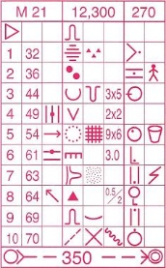
Ориентирование 4
Как называется то что представлено на рисунке?

Slide 13
Ориентирование 5
Каким цветом на карте обозначаются скалы?
А) Коричневым Б) Зеленым В) Серым Г) Черным

Slide 14
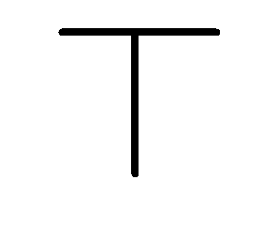
Ориентирование 6
Что обозначает данный условный знак?
А) Таксофон Б) Пожарный гидрант В) Маленькая вышка Г) Кормушка

Slide 15
Снаряжение 1
Выберите 2 устройства из перечисленных, с помощью которых можно осуществить спуск по веревке. А) Восьмерка Б) Жумар В) Пантин Г) Схватывающий узел Д) Котелок

Slide 16
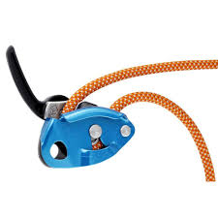
Снаряжение 2
Назовите устройство изображенное на рисунке. А) Лукошко Б) Гри Гри В) Йо Йо Г) Пантин

Slide 17
Снаряжение 3
Устройство, обеспечивающее устойчивое сгорание топлива и возможность регулирования процесса горения. А) Горелка Б) Костер В) Печка Г) Ветрозащита

Slide 18
Снаряжение 4
Выберите 2 основных инструмента с помощью которых, возможна заготовка дров. А) Костровое Б) Пила В) Нож Г) Топор Д) Лопата

Slide 19
Снаряжение 5
Натягиваемая многими верёвками или канатами таль, грузоподъёмное устройство, состоящее из собранных в подвижную и неподвижную обоймы блоков, последовательно огибаемых канатом или цепью, и предназначенное для выигрыша в силе это А) Блок-ролик В) Лебедка Г) Полиспаст Д) Двойной жумар с блок-роликом

Slide 20
Снаряжение 6
Назовите приспособление для переноски людей. А) Рюкзак Б) Спальник В) Сидушка Г) Носилки Д) Кресло

Slide 21
Медицина 1
Выберите способы с помощью которых возможна остановка различных видов кровотечения: А) Давящая повязка Б) Пальцевое прижатие В) Жгут Д) Обработка антисептиками

Slide 22
Медицина 2
Укажите правильный порядок действий оказывая помощь при обморожении 1 степени:
А) Поместить в теплое помещение Б) Напоить горячим и сладким чаем В) Быстрое прогревание пораженного участка Г) Нельзя прогревать, наложить теплоизолирующую повязку

Slide 23
Медицина 3
Выберите что следует делать при продолжительной рвоте: А) Дать теплое питье больному Б) Покормить больного жирной пищей
В) Больной должен активно двигаться
Г) Посадить или положить больного

Slide 24
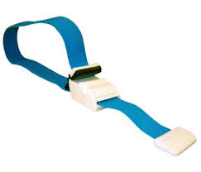
Медицина 4
Назовите что
изображено на рисунке.

Slide 25
Медицина 5
Назовите повязку необходимую наложить при ранении головы А) Колосовидная Б) Косынка В) Чепец Г) Крестообразная повязка

Slide 26
Медицина 6
С помощью чего можно иммобилизовать конечность? А) Шина Крамера Б) Палки и бинты В) Эластичный бинт Г) Повязки

Slide 27
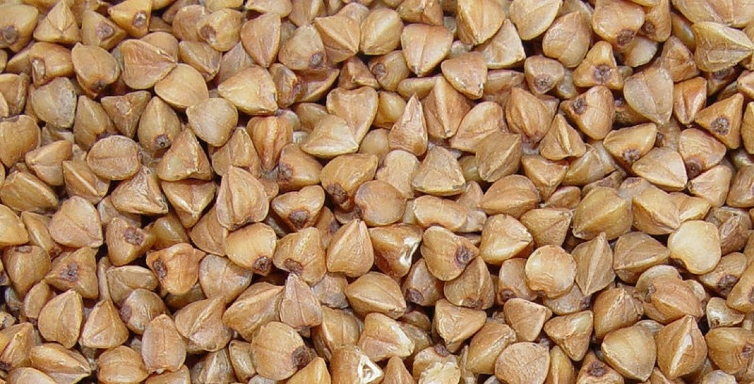
Покушать 1
Укажите название крупы представленной на рисунке.

Slide 28
Покушать 2
Укажите норму риса на человека при приготовление блюда А) 100-120 грамм Б) 20-40 грамм В) 60-80 грамм Г) Я лучше макарон поем

Slide 29
Покушать 3
Укажите норму геркулеса на человека при приготовление блюда
А) 30
Б) 60
В) 40
Г) 80

Slide 30
Покушать 4
Укажите какое правильно соотношение БЖУ при приготовлении пищи в пешем походе должно быть выдержанно
А) 1:2:3
Б) 4:1:2
В) 1:1:4
Г) 1:1:1

Slide 31
Покушать 5
Назовите 3 источника воды из которых можно её брать для приготовлении пищи.

Slide 32
Покушать 6
Выберите продукты, которые подойдут для приготовления борща:
А) Картофель Б) Рис В) Вермишель
Г) Капуста Д) Свекла Е) Тушенка

Slide 33
Сюрприз 1
Чему равна длинна марафона в целых километрах
А) 20
Б) 40
В) 42
Г) 45

Slide 34
Сюрприз 2
Назовите высоту Эльбруса
А) 6231 метр
Б) 5642 метра
В) 3256 метра
Г) А что такое Эльбрус?

Slide 35
Сюрприз 3
Сколько океанов на земле?

Slide 36
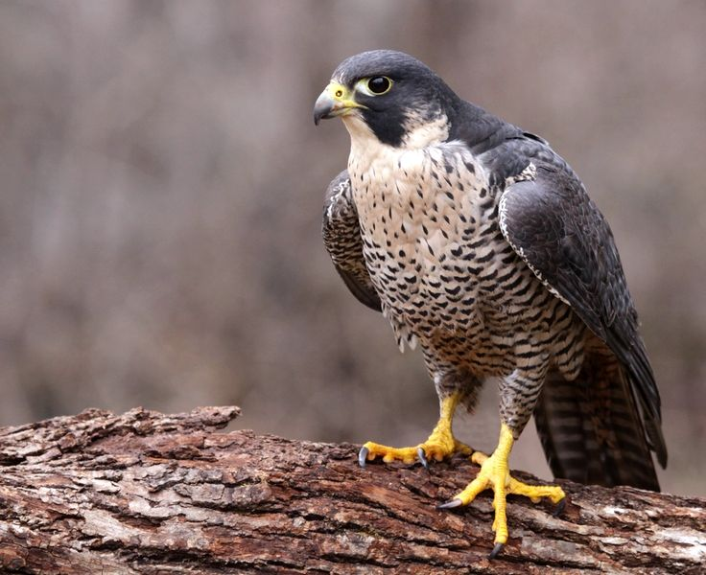
Сюрприз 4
Кто изображен на фото?
А) Ястреб
Б) Сапсан
В) Голубь
Г) Сова

Slide 37
Сюрприз 5
Назовите приспособление для перемещения человека по снегу. Представляют собой две длинные деревянные или пластиковые планки с заострёнными и загнутыми носками.

Slide 38
Сюрприз 6
Самое высокое дерево в мире?
А) Дуб
Б) Секвойя
В) Тополь Г) Туя

